Slide 1


PHÒNG GIÁO DỤC VÀ ĐÀO TẠO QUẬN LONG BIÊN
TRƯỜNG MẦM NON CỰ KHỐI
GIÁO ÁN
LĨNH VỰC PHÁT TRIỂN NHẬN THỨC Đề tài: Một số danh lam thắng cảnh của thủ đô Hà Nội
Lứa tuổi : 5-6 tuổi
Giaó viên: Đào Thị Hà Chi
NĂM HỌC : 2021 - 2022

Slide 2

I. Mục đích,yêu cầu
1. Kiến thức
Trẻ biết tên một số danh lam thắng cảnh của Hà Nội: Hồ Gươm, Lăng Bác, Chùa Một Cột, cầu Thê Húc….
Mở rộng vốn hiểu biết của trẻ về các danh lam thắng cảnh đó :
+Lăng Bác là nơi yên nghỉ của Bác Hồ, nhà sàn là nơi Bác Hồ ở và làm việc
+ Hồ Gươm có Tháp Rùa, cầu Thê Húc.
+ Chùa Một cột và đền Ngọc Sơn là nơi thờ cúng.
2. Kỹ năng
- Rèn kỹ năng ghi nhớ có chủ đích , kỹ năng xã hội
Trẻ trả lời được các câu hỏi của cô rõ ràng, mạch lạc.
Trẻ biết chơi thành thạo các trò chơi
3. Thái độ
Trẻ hào hứng tham gia các hoạt động.
Trẻ biết yêu quý và tự hào quê hương đất nước
II. Chuẩn bị
Đồ dùng của cô:
Máy tính, powerpoint, nội dung bài giảng trên máy
Nhạc: Yêu Hà Nội, nhạc trò chơi
2. Đồ dung của trẻ:
Trang phục gọn gàn, Lô tô chơi trò chơi, hoa, Xắc sô, bảng, chướng ngại vật .

Slide 3

1. Ổn định tổ chức
- Cô cùng trẻ hát bài “Yêu Hà Nội”
- Trò chuyện với trẻ về nội dung bài hát

Slide 4

2. Phương pháp, hình thức tổ chức:
a.Trò chuyện về thủ đô Hà Nội
2. Phương pháp, hình thức tổ chức
a. Trò chuyện về Thủ đô Hà Nội

Slide 5
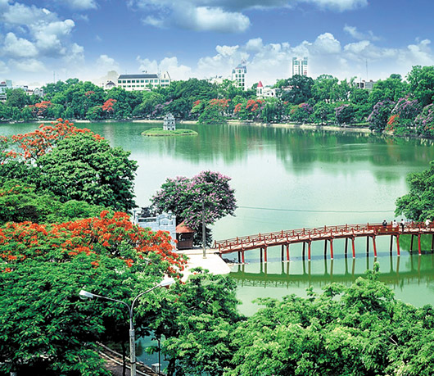
Hồ Gươm – Hồ Hoàn Kiếm

Slide 6
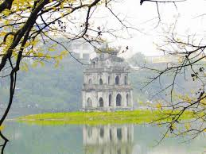
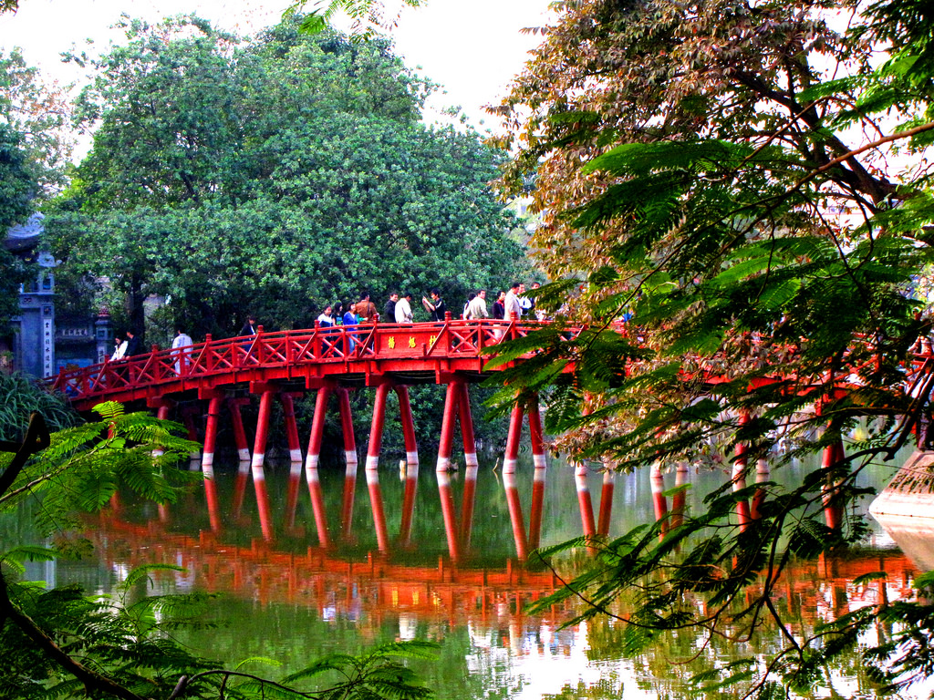
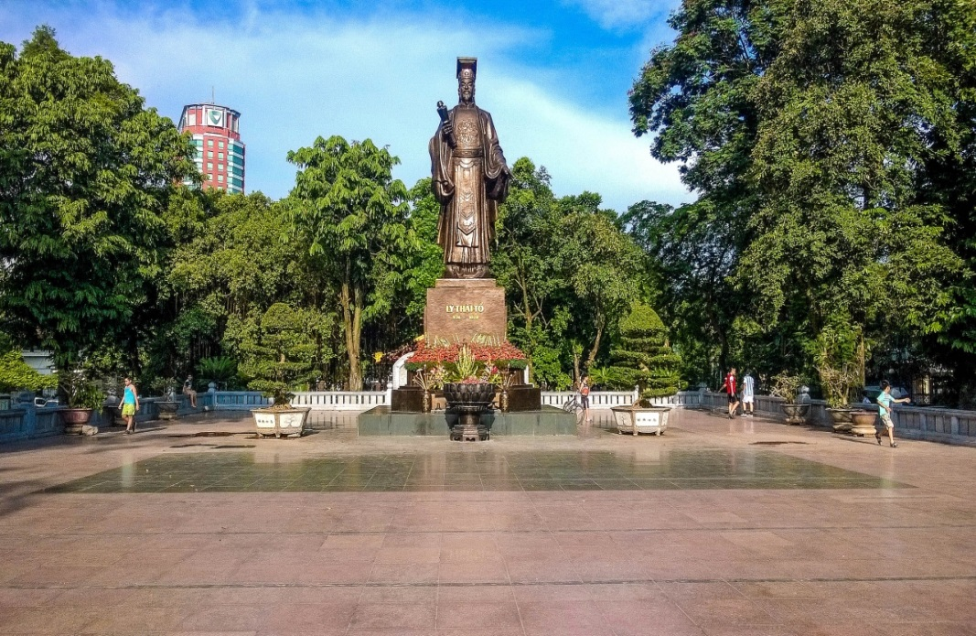
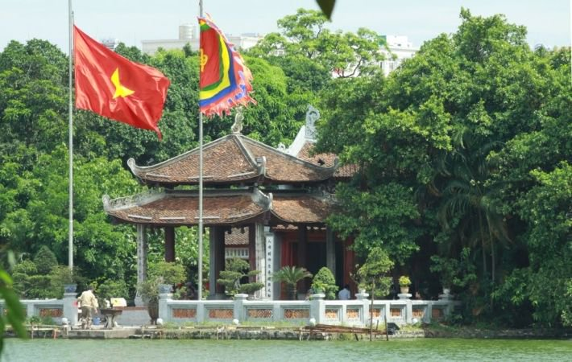
Hồ Gươm có những gì?
Tháp Rùa
Cầu Thê Húc
Tượng đài Lý Thái Tổ
Đền Ngọc Sơn

Slide 7
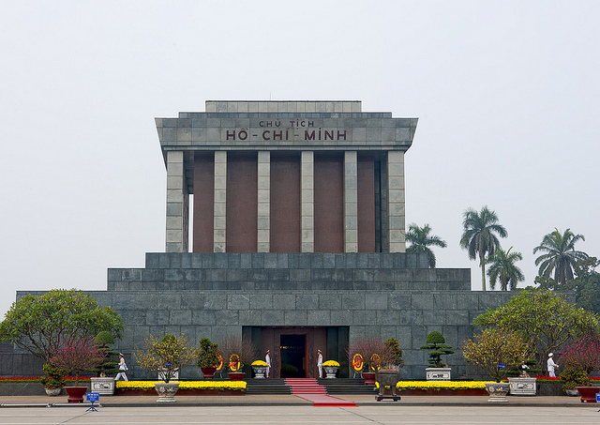
Lăng Bác Hồ

Slide 8
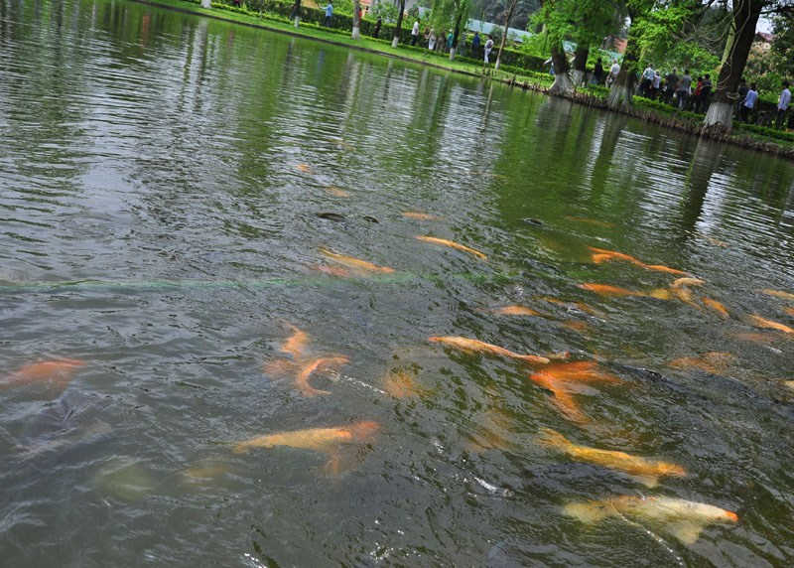
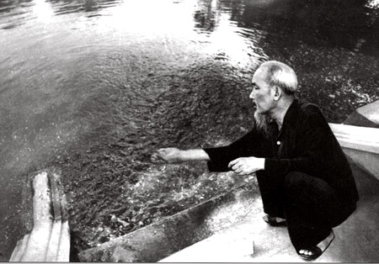
Ao cá
Bác Hồ

Slide 9
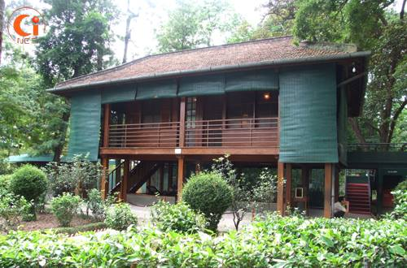
Nhà sàn

Slide 10
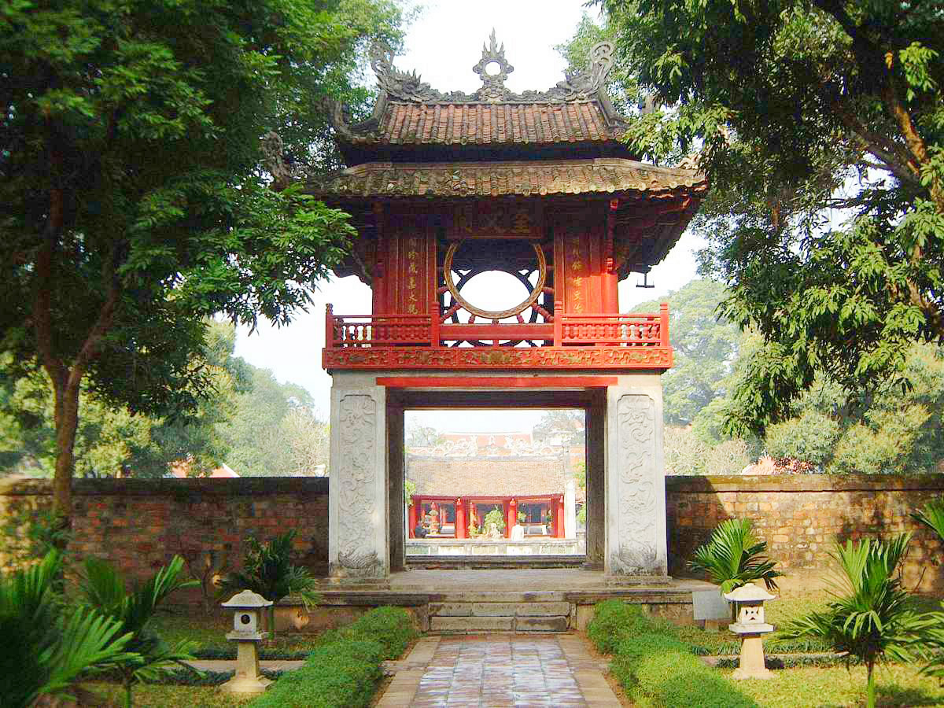
Văn Miếu Quốc Tử Giám

Slide 11
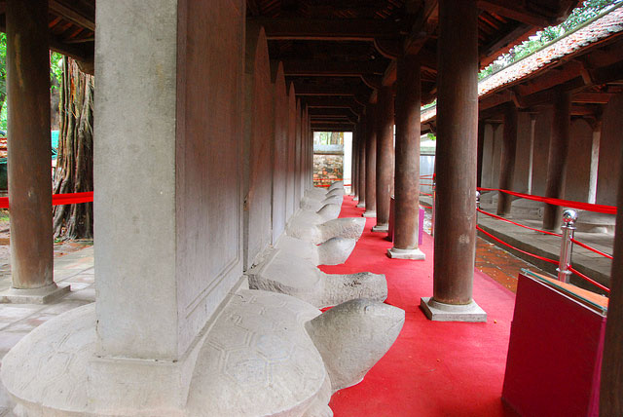
Bia Rùa

Slide 12
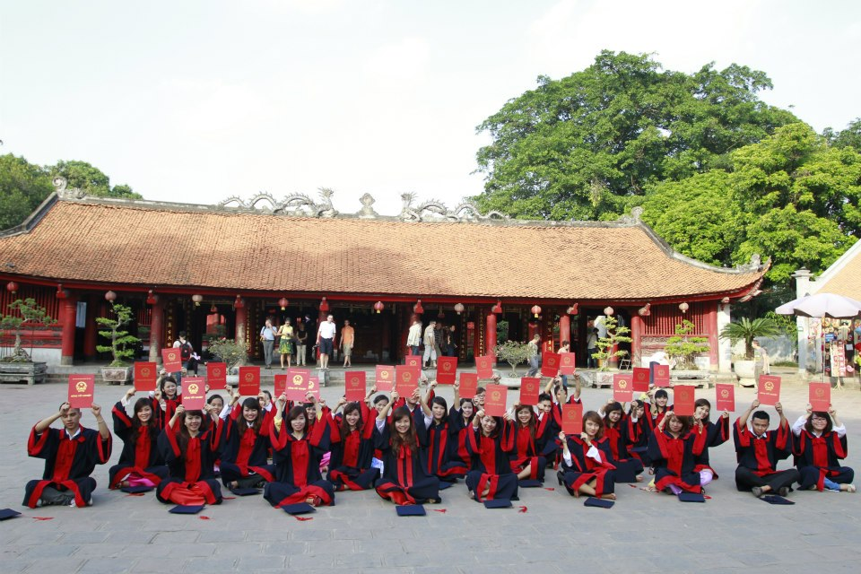
Hàng năm ở Văn Miếu thường tổ chức hoạt động gì?
Trao bằng cho học sinh, sinh viên xuất sắc

Slide 13
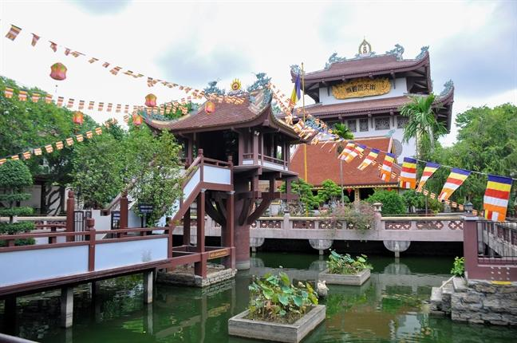
Chùa một cột

Slide 14
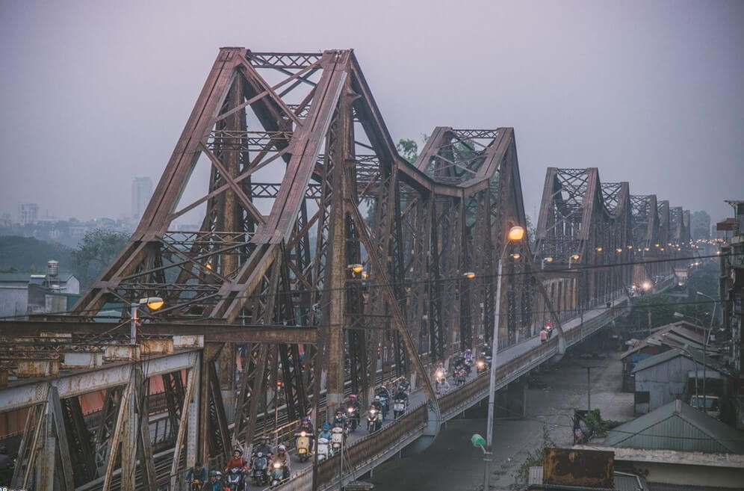
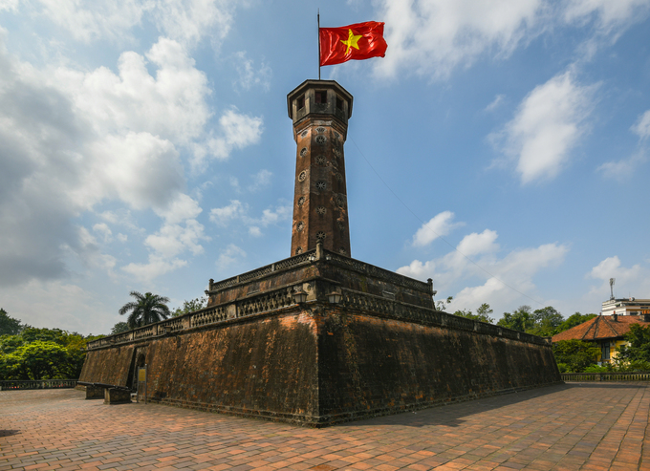
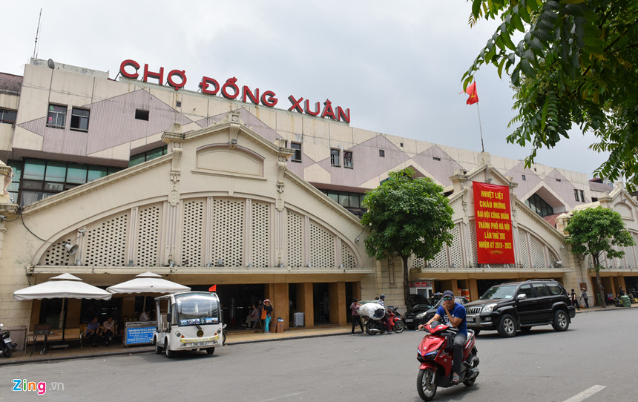
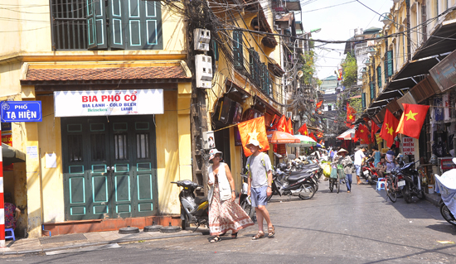
Mở rộng
Cầu Long Biên
Cột cờ Hà Nội
Chợ Đồng Xuân
Phố cổ Hà Nội

Slide 15
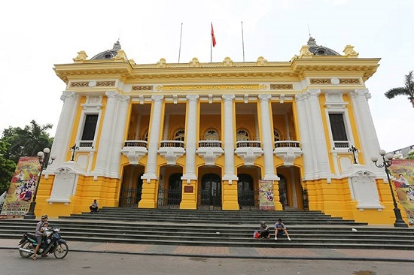
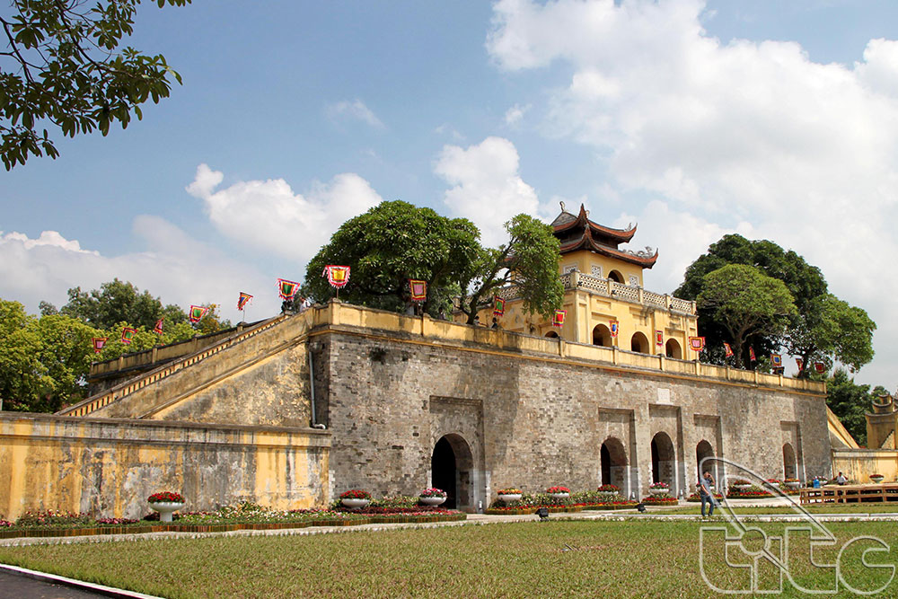
Nhà hát lớn
Hoàng Thành Thăng Long

Slide 16

b. Ôn luyện củng cố

Slide 17

Trò chơi 1: “ Rung chuông vàng ”
Cách chơi : Chia trẻ thành 3 đội. Trên màn hình sẽ lần lượt xuất hiện các câu đố, nhiệm vụ của mỗi đội là sẽ cùng thảo luận rồi đưa ra đáp án mà đội mình cho là chính xác nhất, thời gian suy nghĩ cho mỗi câu hỏi là 5s, mỗi câu trả lời đúng sẽ giành được 1 bông hoa.
Luật chơi : Kết thúc trò chơi , đội nào giành được nhiều bông hoa hơn, đội đó sẽ giành chiến thắng .

Slide 18
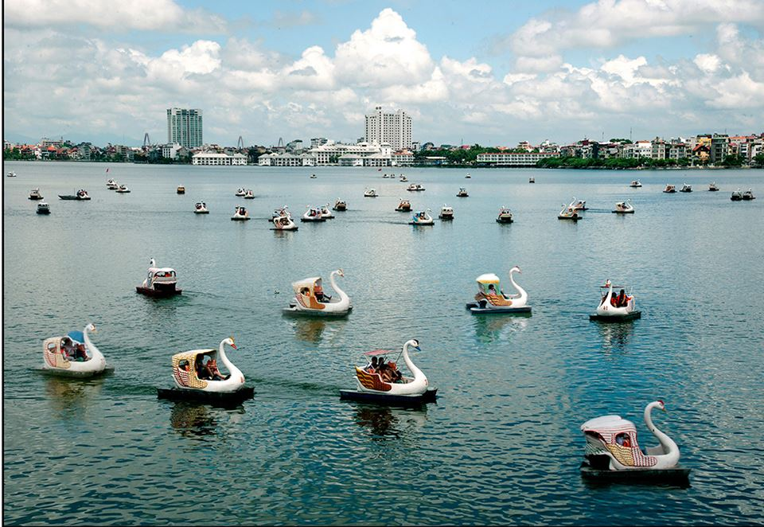
Câu 1.Hồ nào gắn liền với sự tích vua Lê Lợi trả lại gươm thần cho Long Quân?
a. Hồ Gươm
b. Hồ tây
a
Đáp án

Slide 19
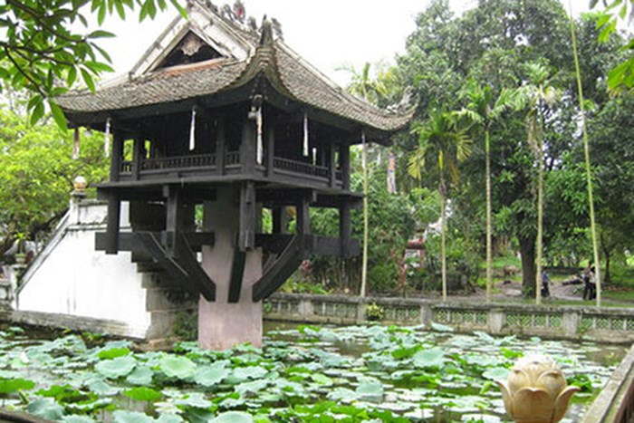
Câu 2: Trường đại học đầu tiên của nước ta ở đâu?
a. Văn Miếu Quốc Tử Giám
b. Chùa Một cột
a
Đáp án

Slide 20
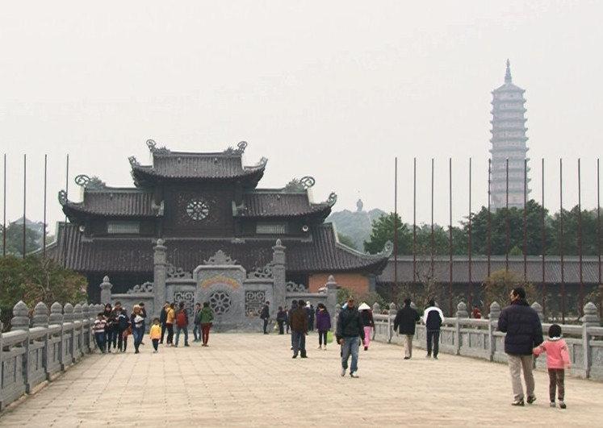


Câu 3:Ngôi chùa nào có kiến trúc độc đáo nhất ở Việt Nam?
a. Chùa Bái Đình
b.Chùa một cột

Slide 21
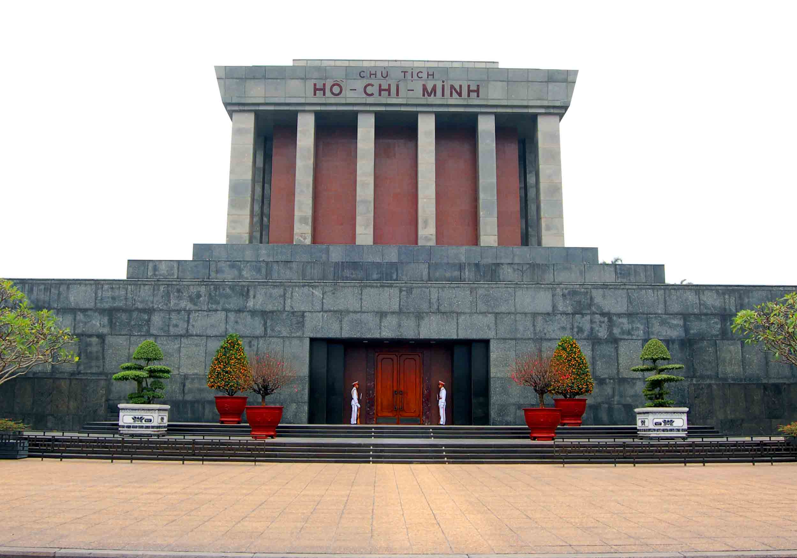
Câu 4: Nơi Bác Hồ nằm yên nghỉ là ở đâu?
a. Nhà hát lớn hát lớn Hà Nội
b. Lăng Bác
b
Đáp án

Slide 22
Trò chơi 2 : “ Thi xem ai nhanh
Cách chơi : Cô sẽ chia lớp mình thành 3 đội, nhiệm vụ của các đội chơi sẽ phải vượt qua các chướng ngại vật lên chọn 1 lô tô có hình ảnh danh lam thắng cảnh, di tích lịch sử của Hà Nội hoặc các món ăn đặc sản của Hà Nội.
Luật chơi : Trò chơi diễn ra trong vòng 1 bản nhạc.Kết thúc bản nhạc đội nào chọn được nhiều hình ảnh và đúng theo yêu cầu thì đội đó chiến thắng

Slide 23

3.Kết thúc:
- Cô nhận xét tuyên dương trẻ

